Slide 1
FaceAPI 정리
참고 : FaceAPI Documentation
https://westus.dev.cognitive.microsoft.com/docs/services/563879b61984550e40cbbe8d/operations/563879b61984550f30395236

Slide 2
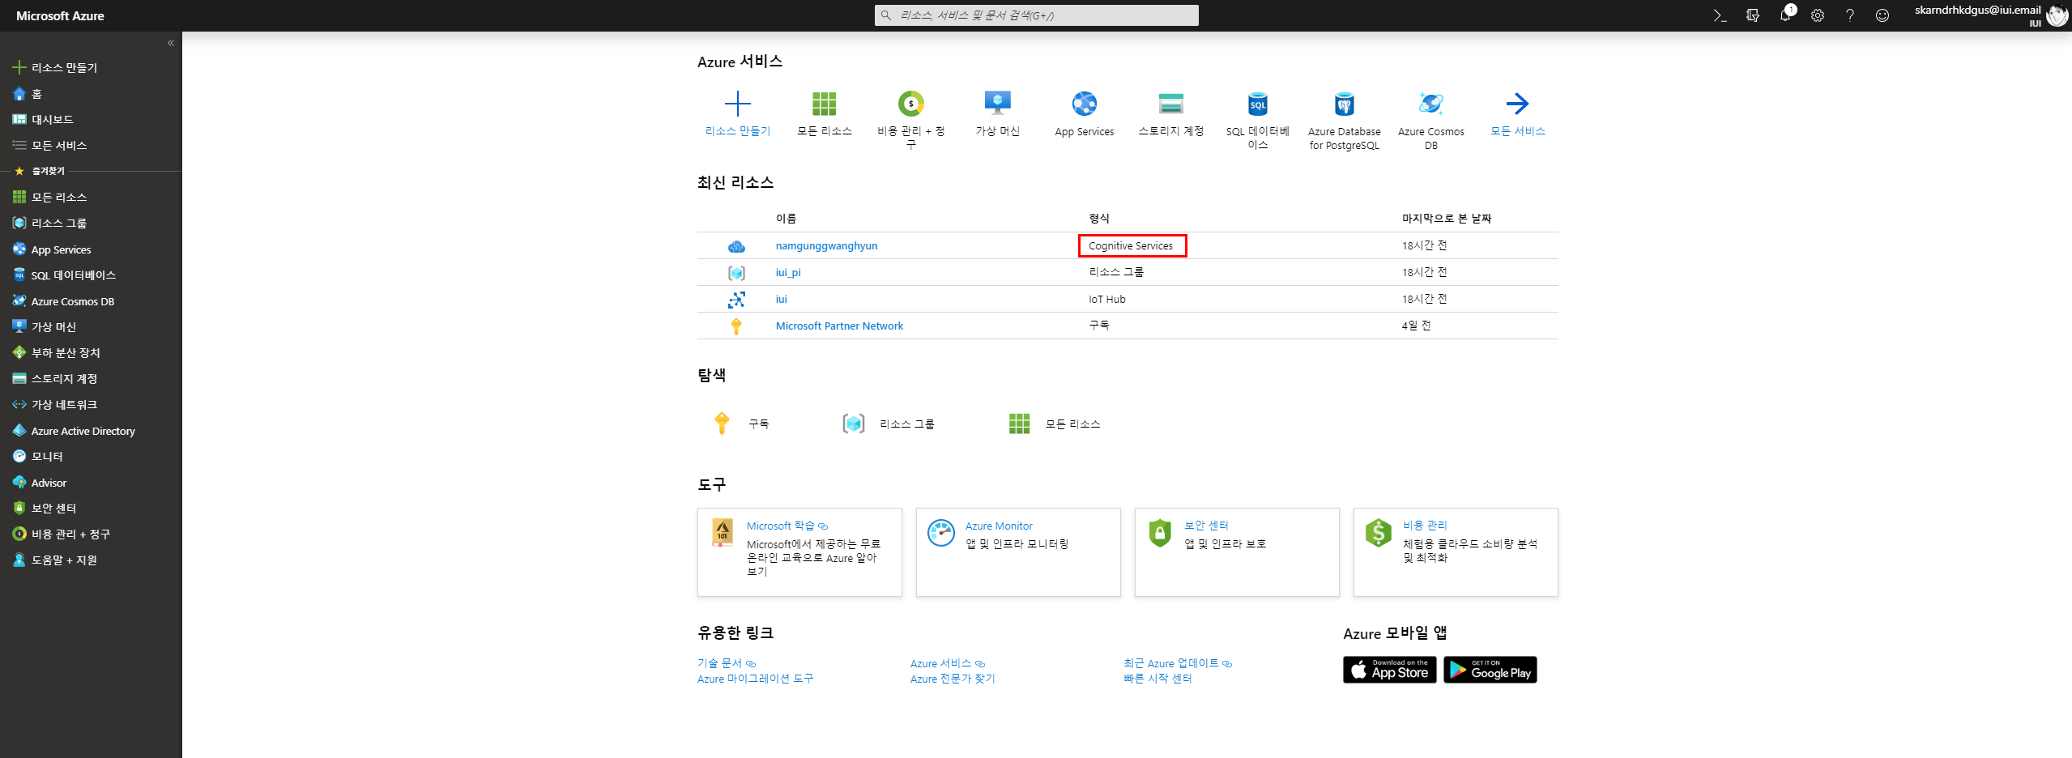
Cognitive Service에 대한 key와 endpoint가 필요하다.
먼저 Azure포탈에 접속해서 추가해둔 Cognitive Service상세보기

Slide 3
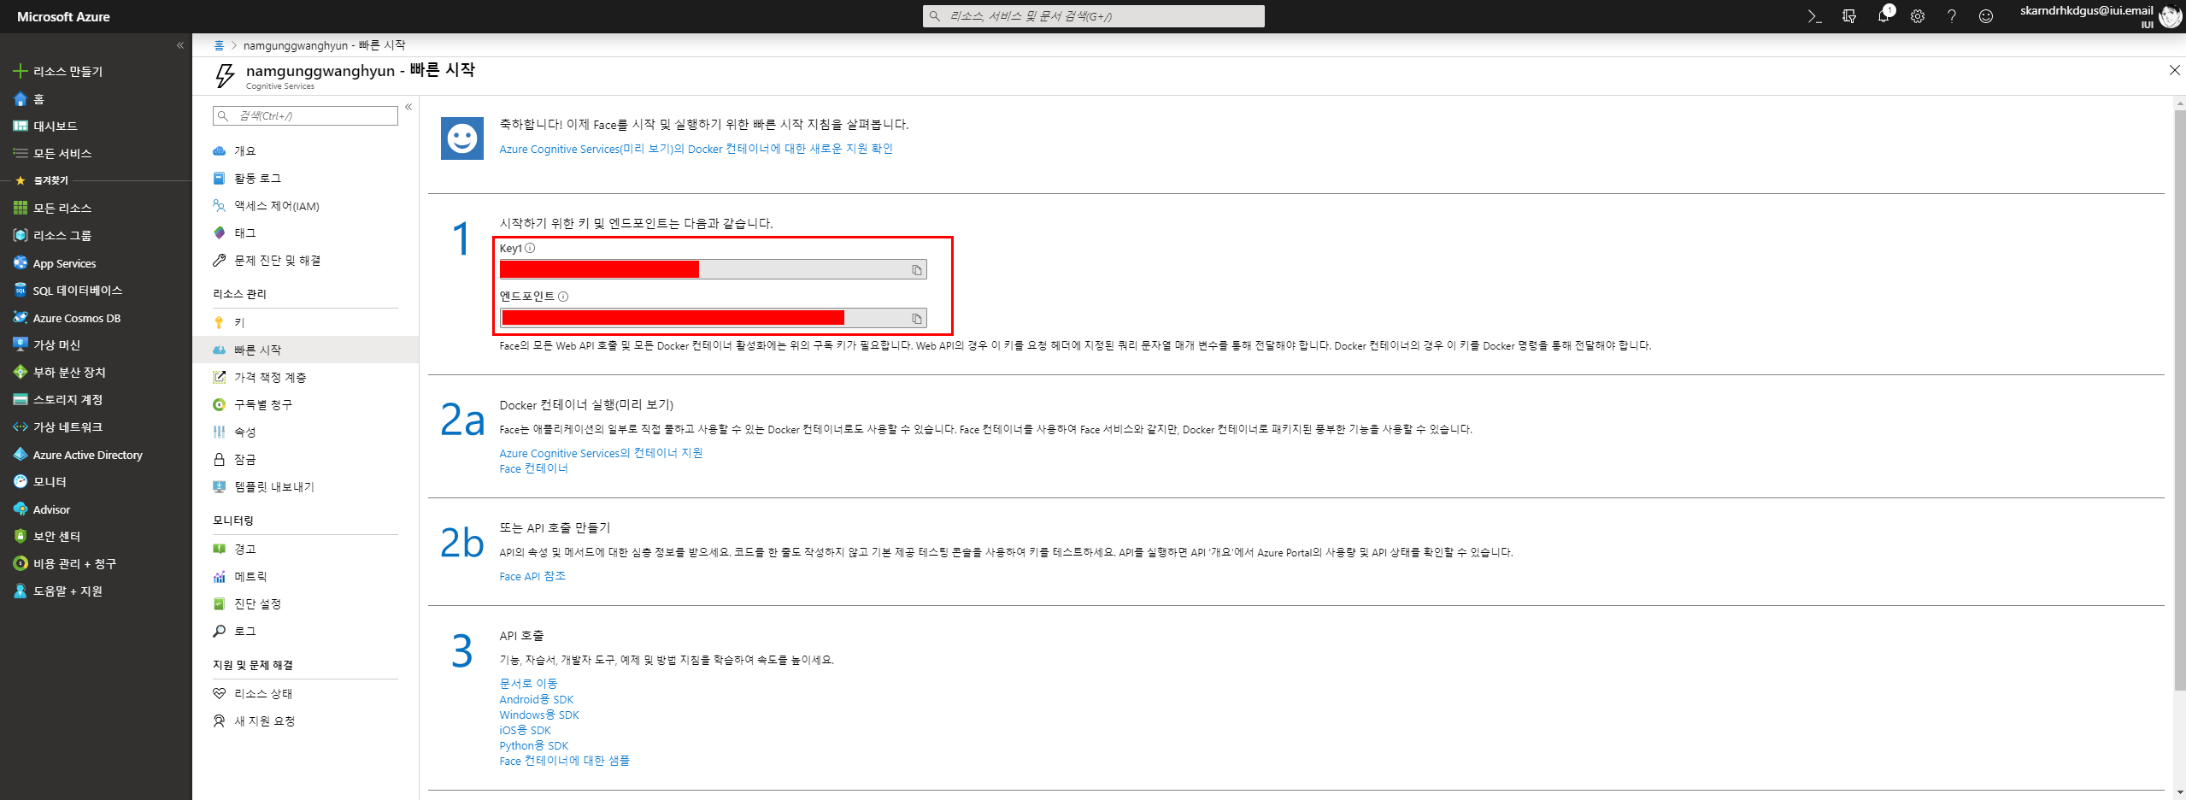
Key와 endpoint를 얻어 올 수 있음

Slide 4
API사용 예시 – Detect
사진을 받아, 사람 얼굴부분을 찾아내고 나이, 성별 등을 리턴함
Documentation :
https://westus.dev.cognitive.microsoft.com/docs/services/563879b61984550e40cbbe8d/operations/563879b61984550f30395236

Slide 5
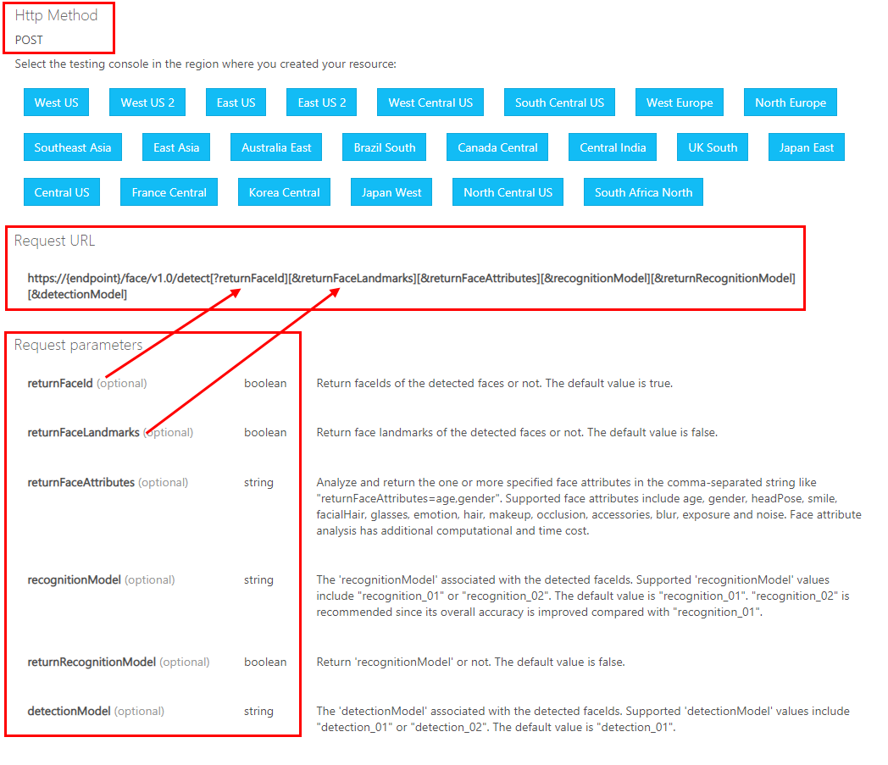
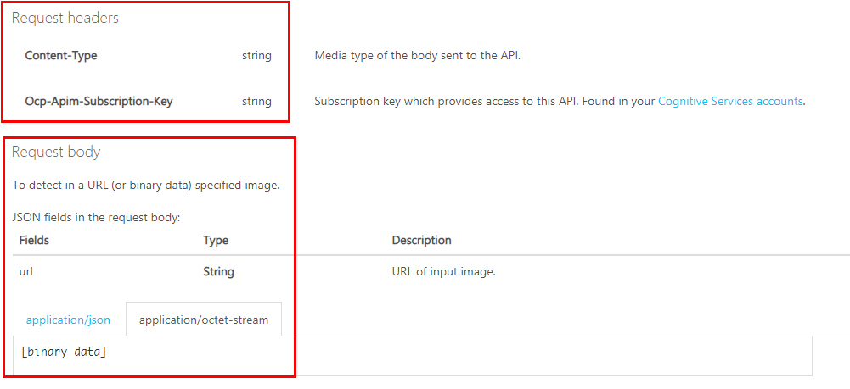
Request의 method와 url, header, body가 명시되어 있다.

Slide 6
사진 파일을 url이 아닌 바이너리 데이터로 전송한다고 하자
그러면 header는 다음과 같다.
headers = {
‘Content-Type’: ‘application/octet-stream’,
‘Ocp-Apim-Subscription-Key': key,
}
바이너리 데이터인 파일은 파이썬으로 다음과 같이 구현한다.
body = open(imgPath, ‘rb’).read()

Slide 7
faceId와 faceAttribute중 age, gende만 반환받도록 parameter를 구성해보면 다음과 같다.
params = urllib.parse.urlencode({
‘returnFaceId’: ‘true’,
‘returnFaceAttributes’ : ‘age,gender’
})
참고로 params = 'returnFaceId=true&returnFaceAttributes=age%2Cgender’ 값을 갖는다.
그러면 url은 다음과 같다.
url = endpoint + ‘/detect?’ + params
마지막으로 request를 다음과 같이 보내준다.
response = requests.post(url, data=body, headers=headers)

Slide 8
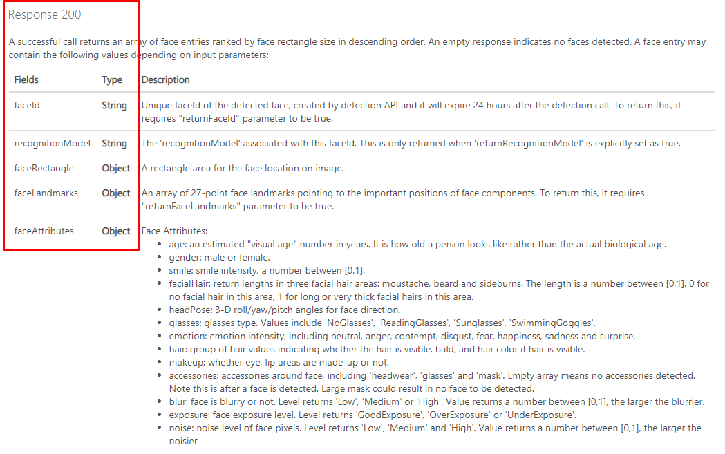
Response 값은 status code가 200이라면 다음과 같은 값을 반환한다.

Slide 9
실제로 반환받은 response값은 다음과 같다
{'faceId': '17da10b1-2d96-4393-bb9c-97d2b11e3b5f', 'faceRectangle': {'top': 310, 'left': 110, 'width': 254, 'height': 254}, 'faceAttributes': {'gender': 'male', 'age': 23.0}}

